Slide 1
PRIPREME ZA DRŽAVNU MATURU MATEMATIKA
Svjetlana Didović, prof.

Slide 2
Uvod
Matematika je na državnoj maturi obvezni predmet.
Pristupnici mogu birati hoće li polagati Matematiku na višoj ili na osnovnoj razini.
Ispitni katalog za državnu maturu iz Matematike temeljni je dokument ispita kojim se jasno opisuje što će se i kako ispitivati na državnoj maturi iz ovoga predmeta na višoj i osnovnoj razini u školskoj godini 2017./2018.
Ispitni katalog sadrži sve potrebne informacije i detaljna pojašnjenja o obliku i sadržaju ispita.
Njime se jasno određuje što se od pristupnika očekuje na ispitu na višoj i osnovnoj razini.

Slide 3
Viša razina ispita iz Matematike usklađena je s nastavnim planom i programom za Matematiku u gimnazijama .
Oni pristupnici koji su slušali Matematiku prema ostalim nastavnim programima, ako žele polagati višu razinu, trebaju proširiti stečeno znanje sadržajima koje nisu obradili.
Osnovna razina ispita odgovara presjeku nastavnih planova i programa s najmanjom satnicom u četverogodišnjim srednjim školama .
Razlike u sadržaju razina mogu se iščitati u tablicama obrazovnih ishoda

Slide 4
1. Područja ispitivanja
Cilj je ispita provjeriti u kojoj mjeri pristupnici znaju, tj. mogu:
upotrebljavati matematički jezik tijekom čitanja, interpretiranja i rješavanja zadataka
očitavati i interpretirati podatke zadane u analitičkome, tabličnome i grafičkome obliku ili riječima te u navedenim oblicima jasno, logično i precizno prikazivati dobivene rezultate
matematički modelirati problemsku situaciju, naći rješenje te provjeriti ispravnost dobivenoga rezultata
prepoznati i upotrebljavati vezu između različitih područja matematike
upotrebljavati različite matematičke tehnike tijekom rješavanja zadataka
upotrebljavati džepno računalo.

Slide 5
Dostignuta razina znanja te kompetencija pristupnika provjeravaju se u ovim područjima:
Brojevi i algebra
Funkcije
Jednadžbe i nejednadžbe
Geometrija

Slide 6
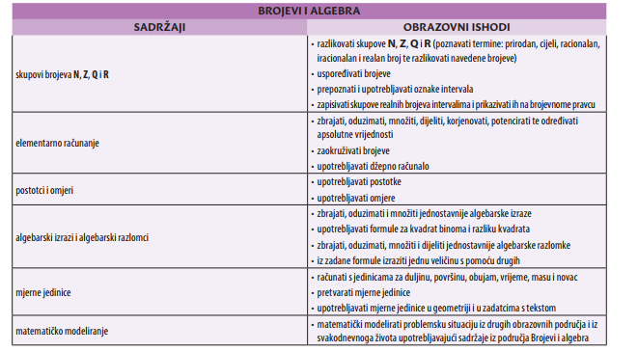

Slide 7
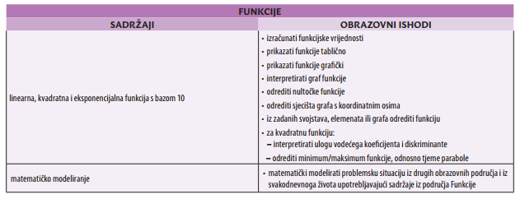

Slide 9
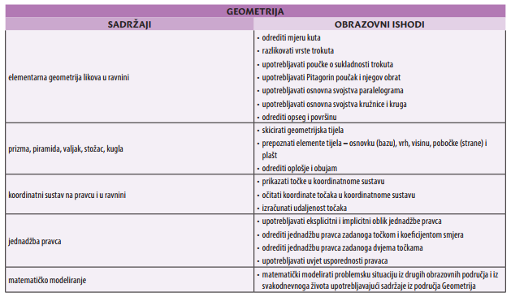

Slide 10
2. Struktura ispita
Ispit iz Matematike na osnovnoj razini sadrži 28 zadataka podijeljenih prema tipovima zadataka u dvije ispitne cjeline –tablica 2
Udio pojedine ispitne cjeline odnosi se na postotak ukupnoga broja bodova. Moguće odstupanje udjela pojedine cjeline iznosi ±5 %. – tablica 1
Ispit iz Matematike je pisani. Ispit se piše bez prekida.
Trajanje ispita iz Matematike:
OSNOVNA RAZINA 150 minuta
VIŠA RAZINA 180 minuta.

Slide 11
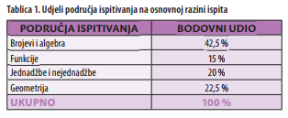

Slide 12
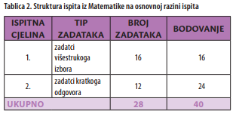

Slide 13
3. Izgled ispita i način rješavanja
Pristupnici dobivaju sigurnosnu vrećicu u kojoj je :
ispitna knjižica,
knjižica s formulama,
list za odgovore
list za koncept
Ispitna knjižica je jedinstvena, obuhvaća sve ispitne cjeline te pristupnici mogu sami odrediti redoslijed rješavanja zadataka.
Od pristupnika se očekuje da pozorno pročitaju upute koje će slijediti tijekom rješavanja ispita.
Uz sve vrste zadataka priložena je uputa za rješavanje. Čitanje ovih uputa je bitno jer je u njima naznačen i način obilježavanja točnih odgovora.

Slide 14
Zadatke višestrukoga izbora pristupnici rješavaju obilježavanjem slova točnoga odgovora između četiriju ponuđenih. Slova točnih odgovora obilježavaju se znakom X.
Ako u zadatcima višestrukoga izbora pristupnik obilježi više od jednoga odgovora, zadatak će se bodovati s 0 (nula) bodova bez obzira na to što je među obilježenima i točan odgovor.
U zadatcima kratkoga odgovora pristupnici upisuju odgovor na predviđeno mjesto u ispitnoj knjižici.
U zadatcima produženoga odgovora, pristupnici trebaju prikazati postupak rješavanja te upisati odgovor i postupak na predviđeno mjesto u ispitnoj knjižici.
Za rješavanje zadataka pristupnici mogu upotrebljavati list za koncept, ali moraju, u skladu s navedenim uputama, prepisati ono što se od njih traži na list za odgovore, odnosno u ispitnu knjižicu

Slide 15
4. Pribor
Ispit iz matematike piše se kemijskom olovkom kojom se piše plavom ili crnom bojom.
Na ispitu iz matematike dopušteno je korištenje olovke i gumice za crtanje grafova u ispitnoj knjižici i rješavanje zadataka na listovima za koncept.
Od geometrijskog pribora dopušteni su trokut, ravnalo i šestar, a nije dopuštena upotreba kutomjera.
Potrebno je džepno računalo tzv. znanstveni kalkulator3 koji se može upotrebljavati tijekom cijelog ispita.
Pristupnicima nije dopušteno donijeti niti upotrebljavati nikakve druge listove s formulama osim knjižice s formulama koja je sastavni dio ispita.

